Slide 1
APTMOA
최종 관통 프로젝트
TEAM
서울 11반 오혜린
서울 11반 주민기
Notes:
안녕하십니까 프로젝트 발표를 맡은 주민기입니다.

Slide 2
INDEX
01. 팀원소개
05
02. 기획 배경 및 목표
07
03. 추진 계획
09
04. 시장 분석
13
Notes:
발표순서로 간략한 팀원소개, 기획 배경, 계획, 시장 분석

Slide 3
INDEX
05. 개발 결과
15
06. 기대 효과
24
08. 개발 후기
26
09. 향후 발전 계획
28
Notes:
결과, 기대하는 효과, 후기, 향후 발전 계획 순서로 발표하겠습니다.

Slide 4
팀원소개
01

Slide 5


01. 팀원 소개
05
오혜린
주민기
팀장
팀원
ROLE
ROLE
기획, BE 및 FE
기획, BE 및 FE
User BE/FE
Apart BE/FE
소셜로그인 FE
카카오맵 FE
전체 디자인
DB
뉴스 크롤링
Apart BE/FE
Notice BE/FE
QnA BE/FE
관심목록 BE/FE
카카오맵 FE
Notes:
혜린님이 팀장을 맡아 팀장 역할을 너무 잘해주셔서 팀원인 저는 개발에만 집중 할 수 있었습니다.

Slide 6
기획 배경 및 목표
02

Slide 7
02. 기획배경 및 목표
07
아파트에 관한 모든 정보를 담은
컨버전스 웹 플랫폼
01
02
03
04
05
동별 및 아파트 이름으로
아파트 검색
주변 상가검색
키워드 검색
길찾기
관심지역 추가 및
가격 변동 추이 확인
Notes:
아파트에 관한 모든 정보를 담은 컨버전스 웹 플랫폼을 만들고자 아파트모아를 기획하게 되었습니다.

Slide 8
추진 계획
03

Slide 9
03. 추진 계획
09
5.19 (목)
5.20 (금)
5.21(토) 5.22(일)
5.23(월)
프로젝트 기획. 개발 환경설정
개발
추가기능 회의
Git Project 생성
노션 Project 생성
추진 계획 수립
요구사항 정의서 작성
DB설계 및 테이블 구조도 작성
Vue 환경설정
<BE>
User API(JWT)
Apart API
Board API
<FE>
Main페이지
router설정
회원가입 및 로그인
<BE>
Notice API
Q&A API
뉴스 크롤링
<FE>
Notice 게시판
Q&A 게시판
회원정보 수정 및 삭제
아파트 불러오기
<BE>
코드 보완 및 오류 수정
필요한 기능 추가
<FE>
News 디자인
카카오 맵 연동
아파트 지도 마커찍기
주변상가 마커찍기
admin계정 권리 제공
로그인 계정 권리 제공
Notes:
계획에 우선순위를 정해 계획을 세분화 했고 노션을 이용해 효과적으로 진행상황이나 남은 업무를 관리할 수 있었습니다.

Slide 10
03. 추진 계획
10
5.24 (화)
5.25 (수)
5.26 (목)
5.27(금)
개발
발표 준비
최종 발표
<BE>
메일 전송
Interest API
코드 보완 및 오류 수정
<FE>
소셜 로그인
비밀번호 찾기
관심목록 등록
관심목록 리스트 불러오기
관심목록 가격변동 차트
메인 페이지에 최신 notice글 뿌리기
<BE>
코드 보완 및 오류 수정
<FE>
전체 CSS 보완
소셜 로그인 로그아웃
카카오 맵 인포윈도우 생성
키워드로 장소 검색하기
길찾기 기능 추가
로드뷰
UCC제작
발표자료 준비
개발문서 작성
최종 발표 및 피드백

Slide 11
03. 추진 계획
11
NOTION 활동 페이지
https://successful-case-4ea.notion.site/APTMOA-Springboot-Vue-e7a3ee8c53b7478e8bba3841a17cd3aa

Slide 12
시장 분석
04

Slide 13








04. 시장분석
13
컨버전스 플랫폼
웹에서 지도를 왔다 갔다 하지 않아도
한 플랫폼 안에서 아파트에 대한
모든 정보 확인 가능
부동산 뉴스도 한눈에
매일 업데이트되는 부동산 관련 뉴스로
부동산 정보 한눈에 습득 가능
주변 인프라 정보
주변에 약국, 편의점, 학원 등
다양한 인프라 정보를 통해
자신에게 맞는 동네인지 파악 가능
Notes:
기존의 아파트 정보 관련 플랫폼과의 차이점은 부동산 관련 뉴스를 한곳에 모아 시장 동향을 파악할 수 있는 점, 주변 인프라 정보를 보기 편하게 만들어 놓은 점에서 아파트모아의 강점을 볼 수 있습니다.

Slide 14
개발 결과
05

Slide 15





05. 개발 결과
15
Programming
사용 언어 및 플랫폼
01
Java
02
Vue.js
Spring Boot를 사용하여
Restful API 구성
Vuetify사용
Router, components,. axios로 통신
03
MySQL
04
HTML/CSS
05
Git
데이터베이스 관리
웹 사이트 화면 및 디자인 구성
프로젝트 형상관리 진행

Slide 16




05. 개발 결과
16
개발 환경
Server
Client
Java : 1.8
Spring boot : 2.2.2
Jjwt : 0.9.1
Mybatis : 2.2.2
Jstl, jspaer, lombok
Node : 16.15.0 Axios : 0.27.2
Npm : 8.5.5 Vuetify : 2.2.23
Vue : 2.6.11 Vue-chartjs : 4.1.0
Vue-router : 3.1.6 Vuex : 3.2.0
Jwt-decode : 3.1.2
Bootstrap-vue : 2.22.0
시스템구조도
Vue.js
Spring Boot
DB
MySQL
Axios
Router
Component
Http
Restful
API
Spring
Notes:
시스템 아키텍처와 개발환경은 다음과 같습니다.

Slide 17
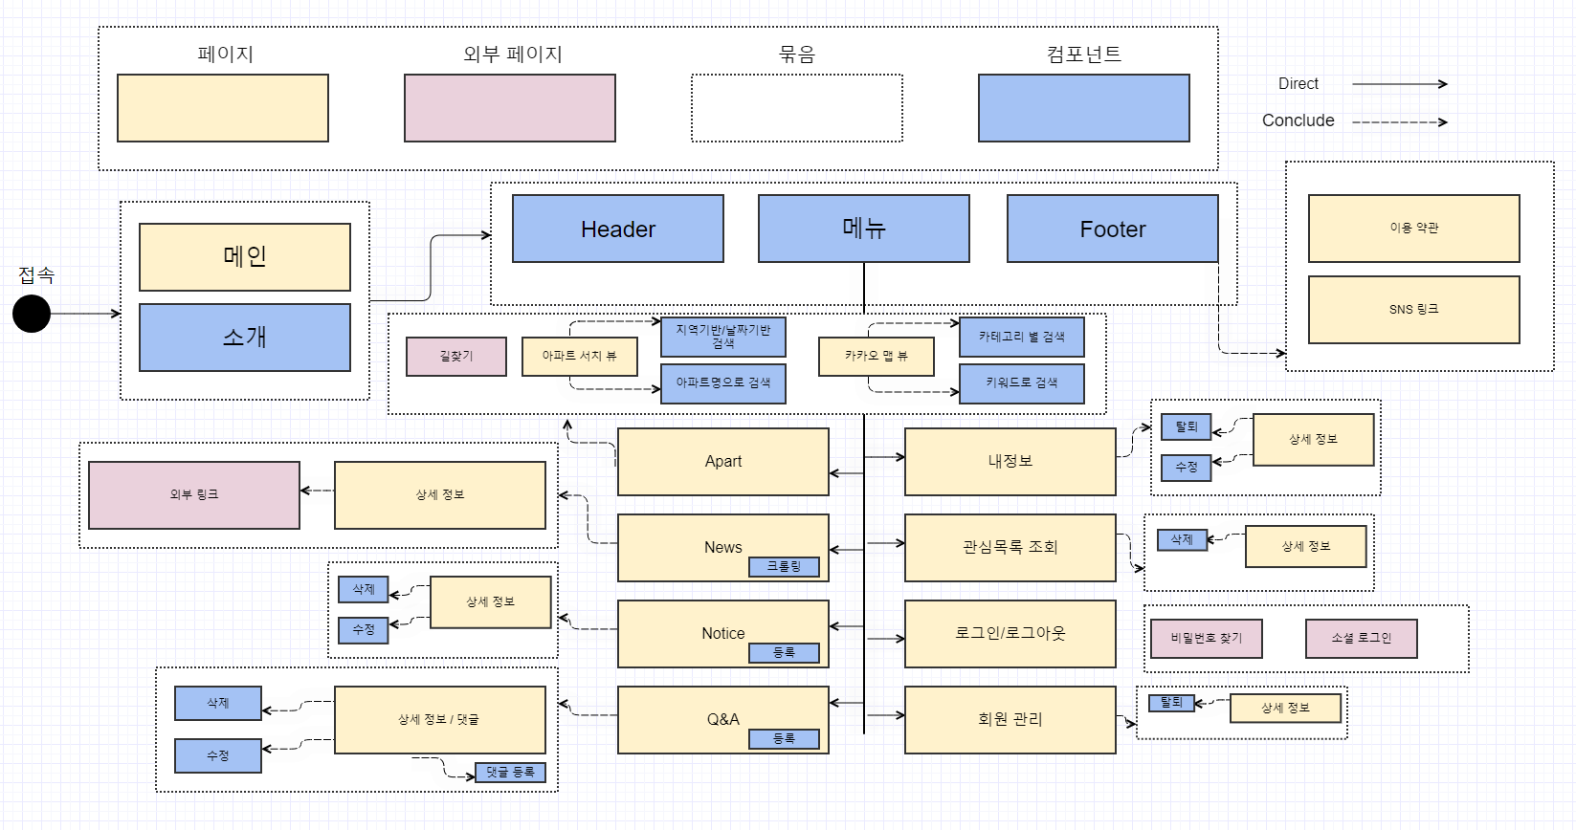
05. 개발 결과
17
화면흐름도
Notes:
화면 흐름도는 다음과 같습니다.

Slide 18
05. 개발 결과
18
APTMOA
시연 영상
Notes:
시연 영상 보겠습니다.

Slide 19
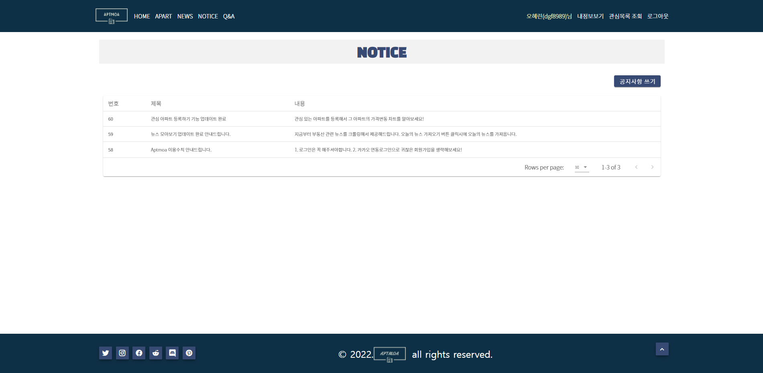
05. 개발 결과
19
APTMOA
시연 영상
NOTICE
LIST 목록
Notes:
시간상 시연영상에 나오지 않았던 부분은 캡쳐해서 넣어두었습니다. 공지사항과 질의응답게시판을 구현했습니다.

Slide 20
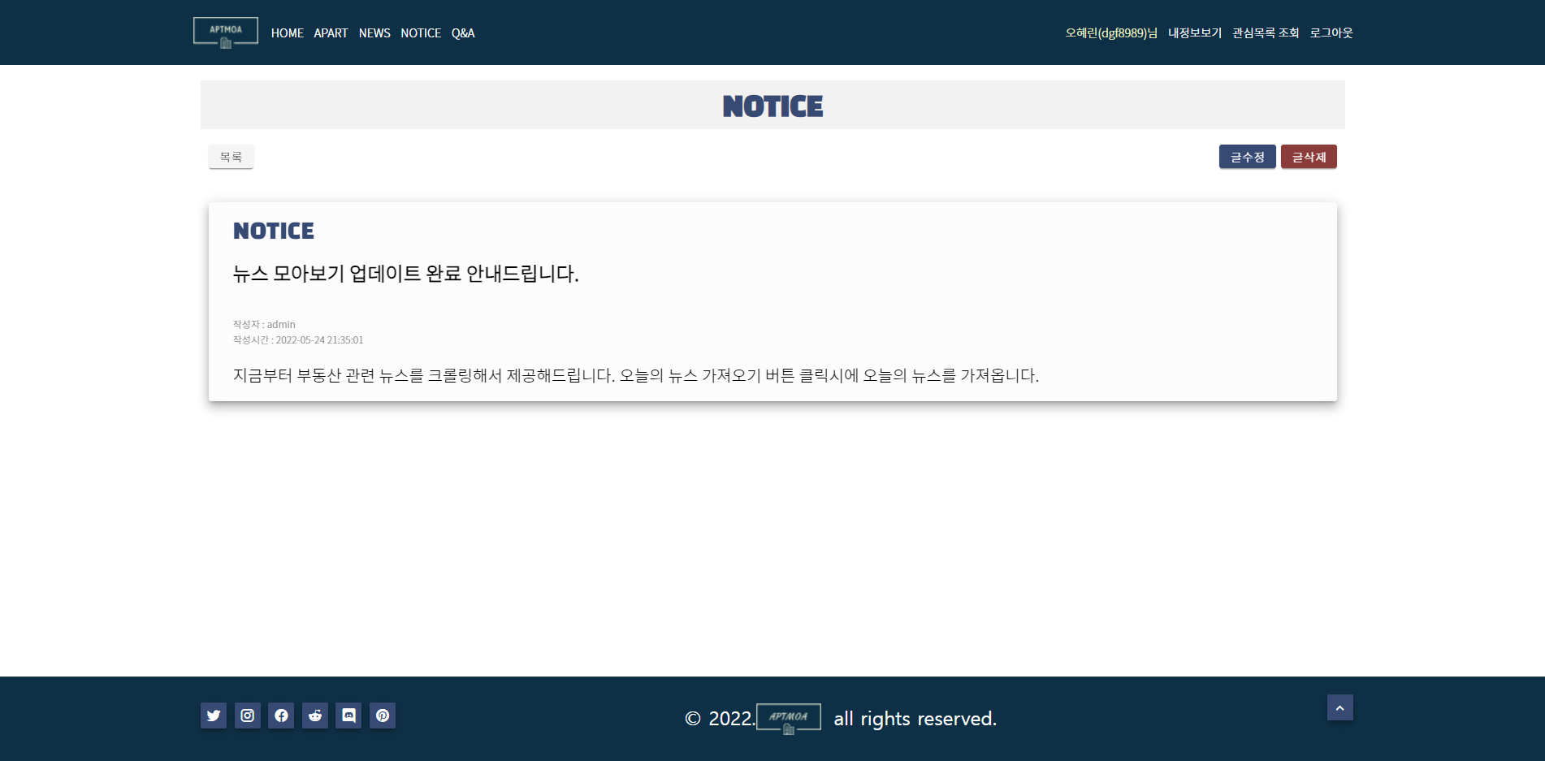
05. 개발 결과
20
APTMOA
시연 영상
NOTICE
Detail 뷰
Notes:
공지사항 같은 경우는 일반 유저는 조회만 가능하며 관리자 계정으로 수정,삭제,등록이 가능합니다.

Slide 21
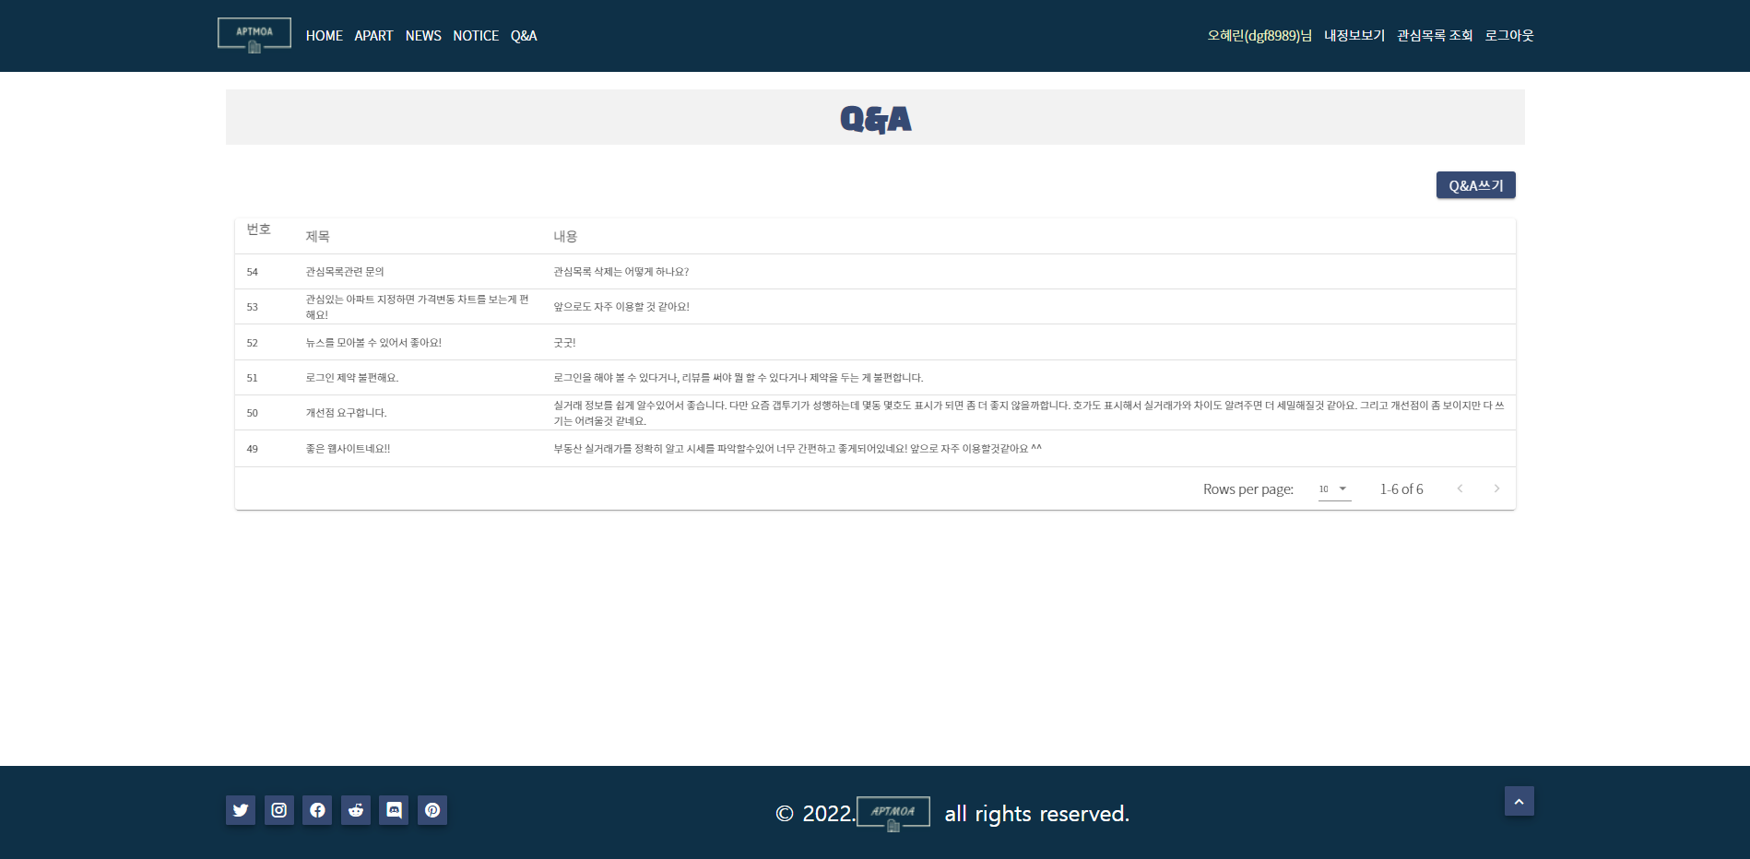
05. 개발 결과
21
APTMOA
시연 영상
Q&A
LIST 목록
Notes:
Q&A 게시물과 댓글은 유저 모두가 쓰기, 수정, 삭제를 할 수 있습니다.

Slide 22
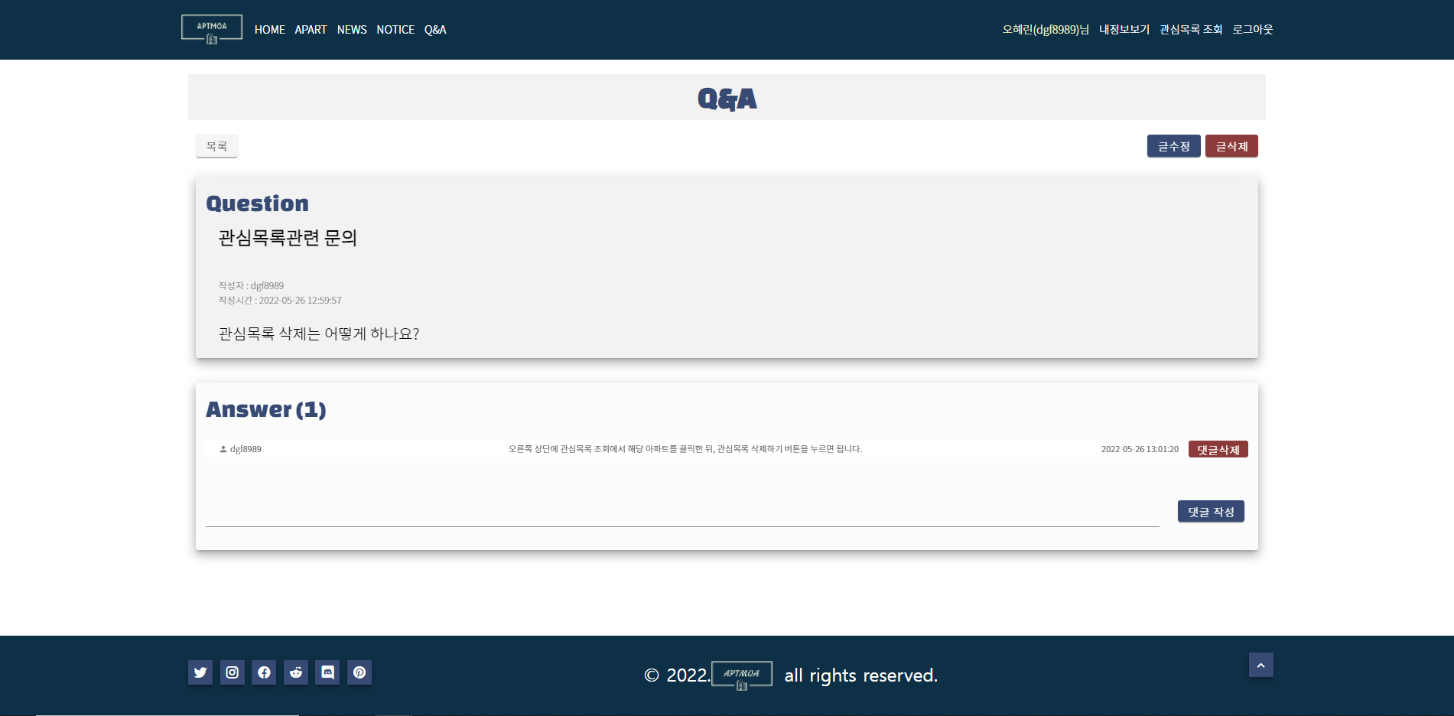
05. 개발 결과
22
APTMOA
시연 영상
Q&A
Detail 뷰
Notes:
그렇지만 본인이 쓴 댓글이나 글이 아니라면 임의로 삭제나 수정이 불가능합니다. 관리자 같은 경우에는 가능합니다.

Slide 23
기대효과
06

Slide 24


06. 기대 효과
24
APTMOA
기대 효과
실거래가
주변 인프라
공공데이터를 사용함으로써
실거래가 만을 보여주기 때문에
터무니 없는 호가에 속지 않고
합리적인 가격에 아파트를
매매할 수 있도록 도와준다.
주변 지역의 인프라 정보를
확인할 수 있기 때문에
사용자 스스로 해당 지역의
잠재 가치나 현재 가치를
판단해 볼 수 있다.
01
02
Notes:
기대효과로는 아파트모아는 호가가 아닌 실거래가 만을 조회할 수 있기에 이용자의 합리적인 판단에 도움이 되고, 아파트 주변 정보도 충분히 제공되기 때문에 사용자 스스로 해당 지역의 가치를 판단할 수 있는 효과를 기대하고 있습니다.

Slide 25
개발 후기
07

Slide 26
07. 개발 후기
26
오혜린
주민기
REVIEW
REVIEW
처음 접하는 언어와 직무이기도 하고,
빠른 시간안에 개발 해야 하는 단기 프로젝트여서
처음 시작부터 겁도 많이 먹고 부담감도 컸습니다.
하지만 1월부터 열심히 공부한 내용을 상기시키며 코드를 구상했고,
오류나 어려움에 부딪혔을 때 도와주는 팀원 덕분에 잘 마무리 할 수 있었습니다.
프로젝트는 단편적인 기능만 구현하는 것이 아니라,
코드의 흐름을 파악하고, 상태를 관리하므로
해당 프로그램에 대해 더 깊고 넓게 배울 수 있는 기회가 되었습니다.
항상 새로운 언어나 프로젝트를 시작할 때 할까 말까 고민하는 시간이 길었는데
고민할 시간에 얼른 하나라도 더 경험 해 봐야겠다 다짐할 수 있게 된 프로젝트였습니다.
싸피에서 지금까지 배운 것들을 머리 속에 한번 더 정립하는 좋은 시간이었습니다.
이번 프로젝트를 통해 어렵고 귀찮게만 느껴졌던 프론트가 재밌게 느껴졌습니다.
또한, 프로젝트 진행 전 철저한 계획 수립이 중요하다는 것도
다시한번 느낄 수 있었습니다.
마지막으로는 혼자가 아닌 페어 프로그래밍 이었기 때문에
클린 코드의 중요성을 느꼈습니다.
변수의 이름이나, 난해한 코드 구조는 본인이 짠거라면 이해가 되지만
남이 봤을 때는 어떤 코드인지 알아보기 힘들기 때문에 클린 코드의 중요함을 느꼈습니다.
이번 경험으로 제가 짠 코드가 다른 사람이 쉽게 알아볼 수 있는
클린한 코드를 생성하는 개발자가 되겠습니다.
Notes:
개발후기를 공통적으로 간략하게 요약하면 프로젝트를 통해 개발역량을 강화시킬 수 있었던 좋은 시간이었습니다.

Slide 27
향후 발전 계획
08

Slide 28
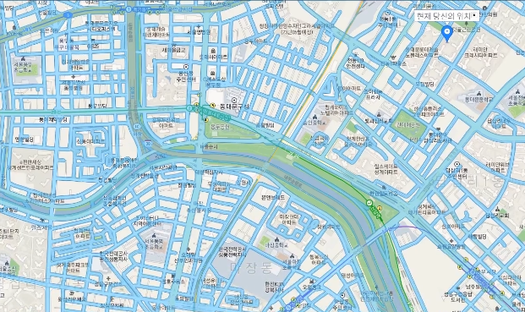
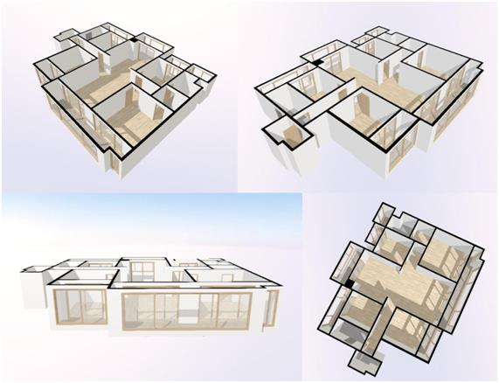
08. 향후 발전 계획
28
APTMOA
향후 발전 계획
로드뷰
미래 가격 예측
실제로 방문하지 않아도
건물의 모습을 볼 수 있도록 로드뷰 구현
머신러닝을 활용한
미래 아파트 가격 예측 모델링
01
02
3D 실내공간
프롭테크 (Proptech)
3D 실내 공간 정보를 제공하여
실제 크기와 모습을 가늠할 수 있도록 도움
부동산에 첨단 기술을 접목하여
직접 발품을 팔지 않아도 정보 습득 가능
03
04
Notes:
아파트모아팀은 여기서 멈추지 않고 계속해서 이 플랫폼을 발전시켜나갈 계획이 있습니다.
실제로 방문하지 않아도 해당 지역의 모습을 볼 수 있는 로드뷰를 제공하기 위해 구현중에 있습니다. 현재 로드뷰가 가능한 도로 띄우기에는 성공한 상태입니다.
또한, 회귀분석을 이용해 모델링을 하여 미래 아파트 가격 예측기능을 제공할 예정입니다. 또한, 아파트의 3D 실내공간을 제공하여 아파트의 실제 크기와 모습을 확인하고 임의로 가구를 배치해볼 수 있는 기능을 제공하고자 합니다.

Slide 29
감사합니다
Q&A
Notes:
이상으로 발표를 마치겠습니다. 긴 발표 들어주셔서 감사합니다.

